Slide 1
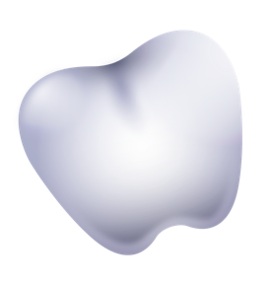




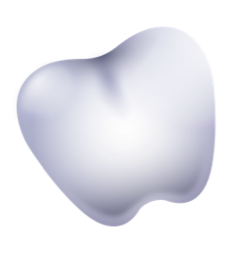

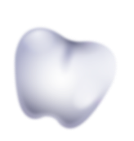
Στοματική Υγιεινή Γυμνάσιο – Λύκειο

Slide 2



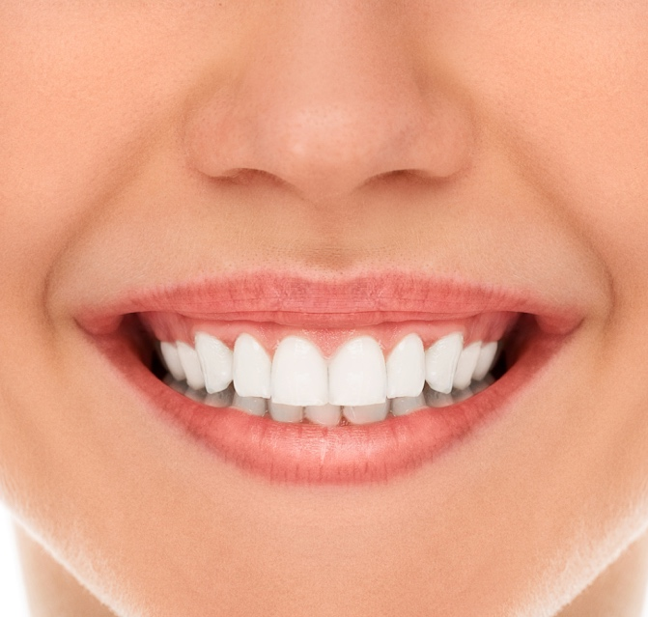
Το στόμα μου
Δόντια
Ούλα
Άνω και κάτω γνάθος
Γλώσσα
Άνω και κάτω χείλος
Σιαλογόνοι Αδένες
Μασάω
Μιλάω
Γεύομαι
Χαμογελάω

Slide 3
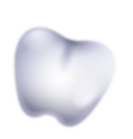
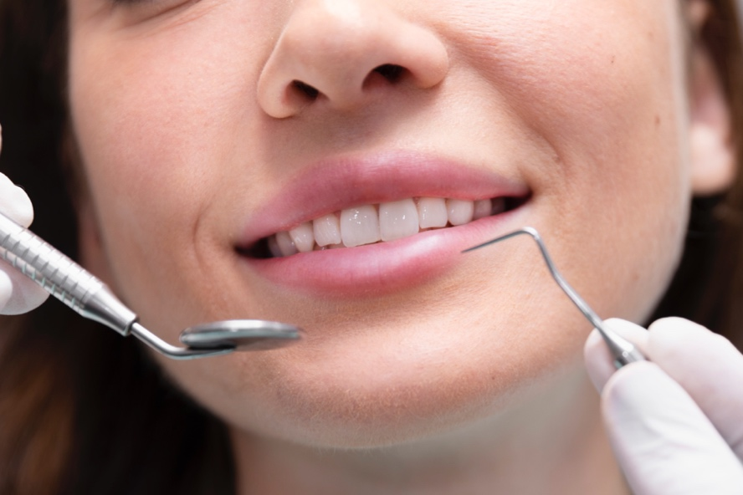

Φροντίζω το στόμα μου με σωστή στοματική υγιεινή και υγιεινή διατροφή
Προλαμβάνω την εμφάνιση:
Τερηδόνας
Ουλίτιδας
Οδοντικής Διάβρωσης
Τα προβλήματα του στόματος μπορούν να προληφθούν!

Slide 4

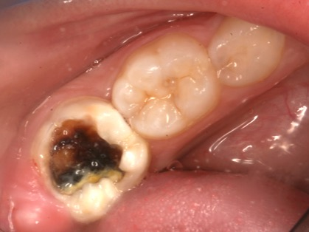
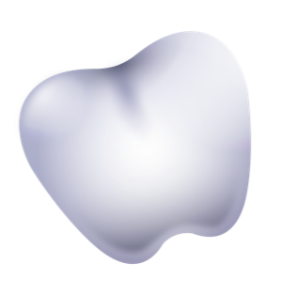
Τερηδόνα
Είναι πάθηση που εμφανίζεται στα δόντια
Δημιουργείται από την αλληλεπίδραση μικροβίων και ζάχαρης με αποτέλεσμα τα μικρόβια να παράγουν οξέα που καταστρέφουν τα δόντια

Slide 5
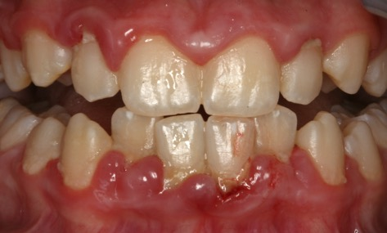
Ουλίτιδα
Είναι φλεγμονή των ούλων που εκδηλώνεται με αιμορραγία όταν βουρτσίζουμε
Οφείλεται στην κακή στοματική υγιεινή και στη συσσώρευση οδοντικής πλάκας και πέτρας επάνω στις επιφάνειες των δοντιών

Slide 6
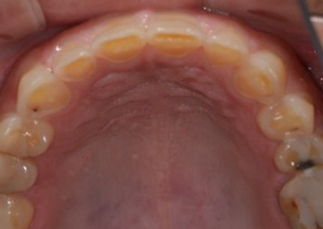
Οδοντική διάβρωση
Είναι βλάβη που εμφανίζεται στα δόντια και προέρχεται από οξέα που περιέχουν τα τρόφιμα και τα ποτά
Προκαλεί ευαισθησία και πόνο στο κρύο, στο ζεστό ή στο γλυκό

Slide 7
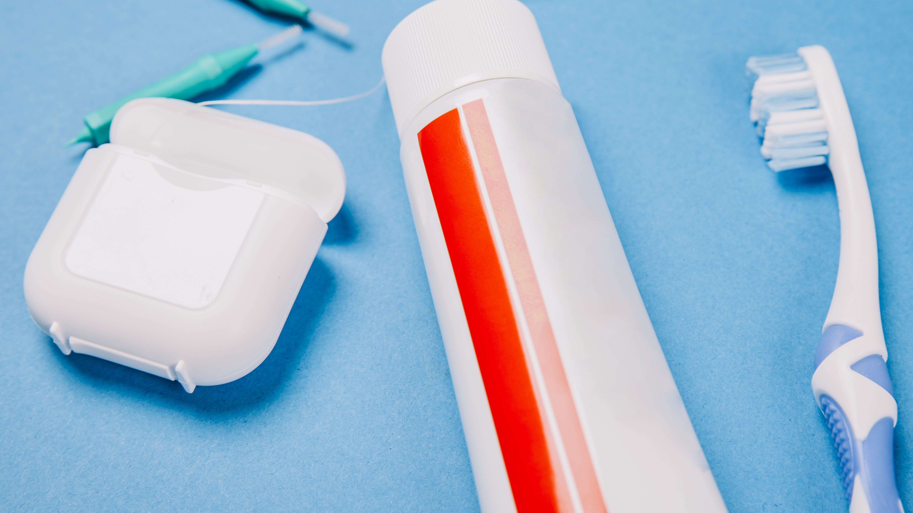
Βασικοί κανόνες στοματικής υγιεινής
01
Πότε και πώς να βουρτσίζω να δόντια μου;
02
Τι οδοντόβουρτσα να χρησιμοποιώ;
03
Ποια οδοντόκρεμα είναι καλύτερη;
Ήξερες ότι: Δεν ξεπλένω με νερό μετά το βούρτσισμα!
04
Να χρησιμοποιώ στοματικό διάλυμα;
05
Νήμα ή μεσοδόντια βουρτσάκια;

Slide 8
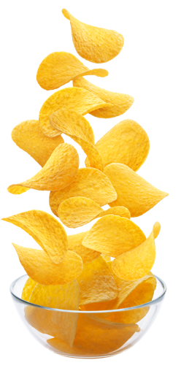
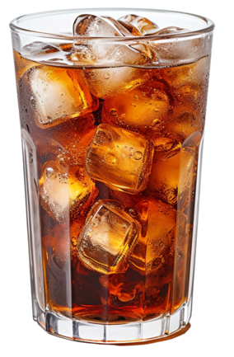
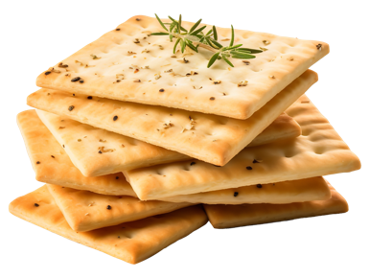
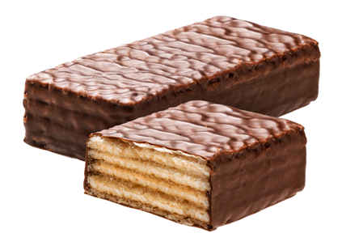
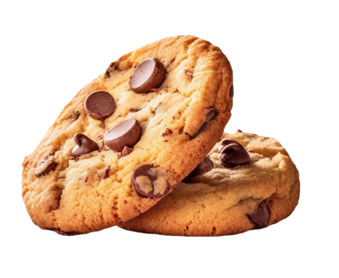
Τι πρέπει να προσέχω στην διατροφή μου
Τροφές & Ροφήματα που προκαλούν τερηδόνα
Τα περισσότερα συσκευασμένα σνακ και ροφήματα περιέχουν μεγάλες ποσότητες ζάχαρης Γκοφρέτες, σοκολάτες, μπισκότα, κράκερς, τσιπς, δημητριακά, συσκευασμένοι φρουτοχυμοί, γλυκά, αναψυκτικά.

Slide 9
Τι πρέπει να προσέχω στην διατροφή μου
Ποιά είναι η συνιστώμενη ημερήσια ποσότητα ζάχαρης που μπορώ να καταναλώνω;
1 κουταλάκι του γλυκού = 4 gr ζάχαρη
Ηλικία | gr | Ποσότητα
2 - 4 | 15 - 16
4 - 7 | 18 - 20
7 - 10 | 22 - 23
10 - 13 | 24 - 27
13 - 15 | 27 - 32
15 - 19 | 28 - 37

Slide 10
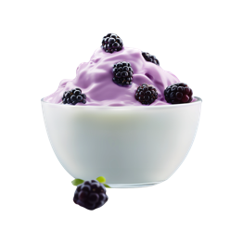
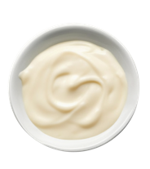
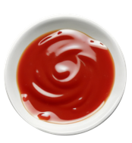
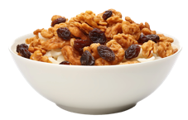
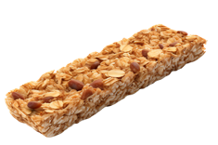
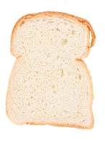

Κρυφή ζάχαρη
Πολλές τροφές που τρώμε συχνά και είναι στην κατηγορία των αλμυρών σνακ περιέχουν μεγάλες ποσότητες ζάχαρης!
Μαγιονέζα
1 κουταλάκι = 4 gr ζάχαρη
Κέτσαπ
1 κουταλάκι = 10 gr ζάχαρη
Επιδόρπιο γιαούρτι
150 gr με 0% λιπαρά = 20 gr ζάχαρη
Δημητριακά ολικής άλεσης
18 gr ζάχαρη
Ενεργειακή μπάρα
22 gr ζάχαρη
1 φέτα άσπρο ψωμί
3 gr ζάχαρη
Ενεργειακό ποτό
32 gr ζάχαρη

Slide 11
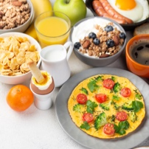
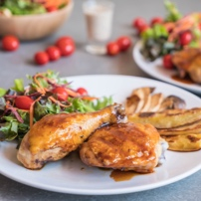
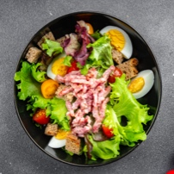
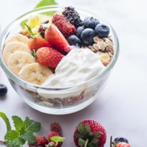
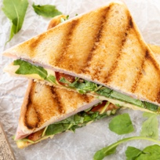
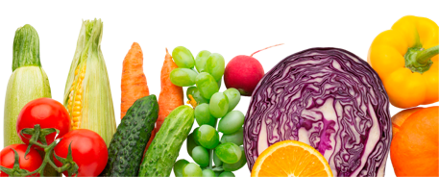
Πως προστατεύω τα δόντια μου
Με διαφορετικό χρώμα για ποικιλία και πολλές βιταμίνες!
Τι προτιμώ να τρώω ανάμεσα στα γεύματα:
3 κυρίως γεύματα
Φρούτα
Λαχανικά
Τοστ
Γιαούρτι άσπρο
Τυρί
Κουλούρι
2 μικρά γεύματα
3 φρούτα & 2 λαχανικά την ημέρα

Slide 12
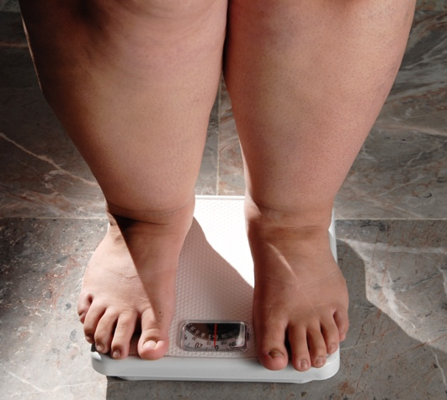
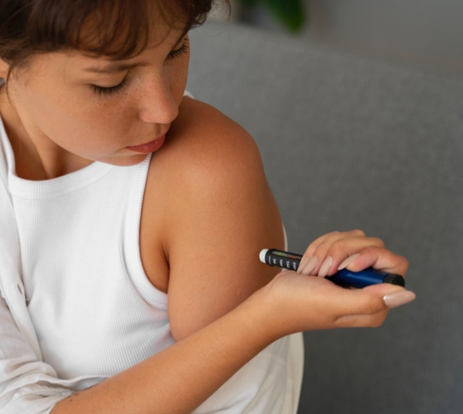
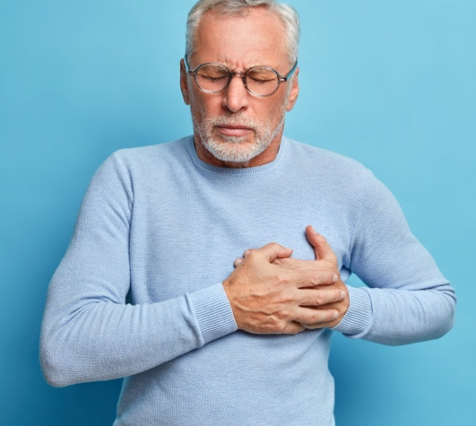
Η ζάχαρη εκτός από την τερηδόνα στα δόντια ευθύνεται και για την εμφάνιση
Παχυσαρκίας
Διαβήτη
Καρδιοπάθειας

Slide 13
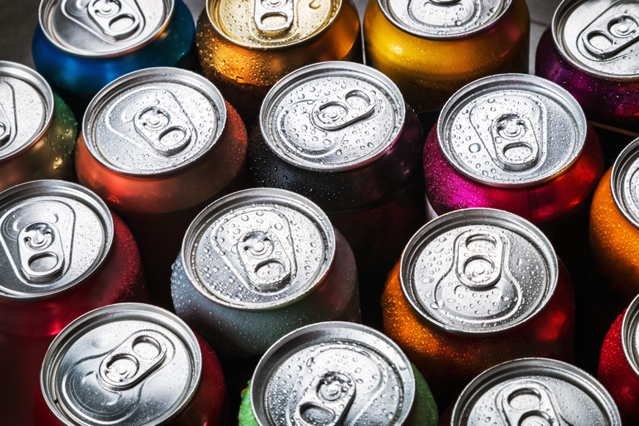
Ενεργειακά ποτά
Ο Παγκόσμιος Οργανισμός Υγείας χαρακτηρίζει τα ενεργειακά ποτά, ως κίνδυνο για τη δημόσια υγεία, ιδίως όταν αυτά καταναλώνονται από παιδιά και νέα άτομα
Μέση περιεκτικότητα σε ζάχαρη ανά μπουκάλι:37 gr!
Έχουν έντονα διαβρωτικό χαρακτήρα γιατί περιέχουν κιτρικό και μηλικό οξύ ως συντηρητικά
Σχετίζονται με: Καρδιολογικά προβλήματα Προβλήματα ύπνου Προβλήματα από το νευρικό σύστημα και την ψυχική υγεία

Slide 14
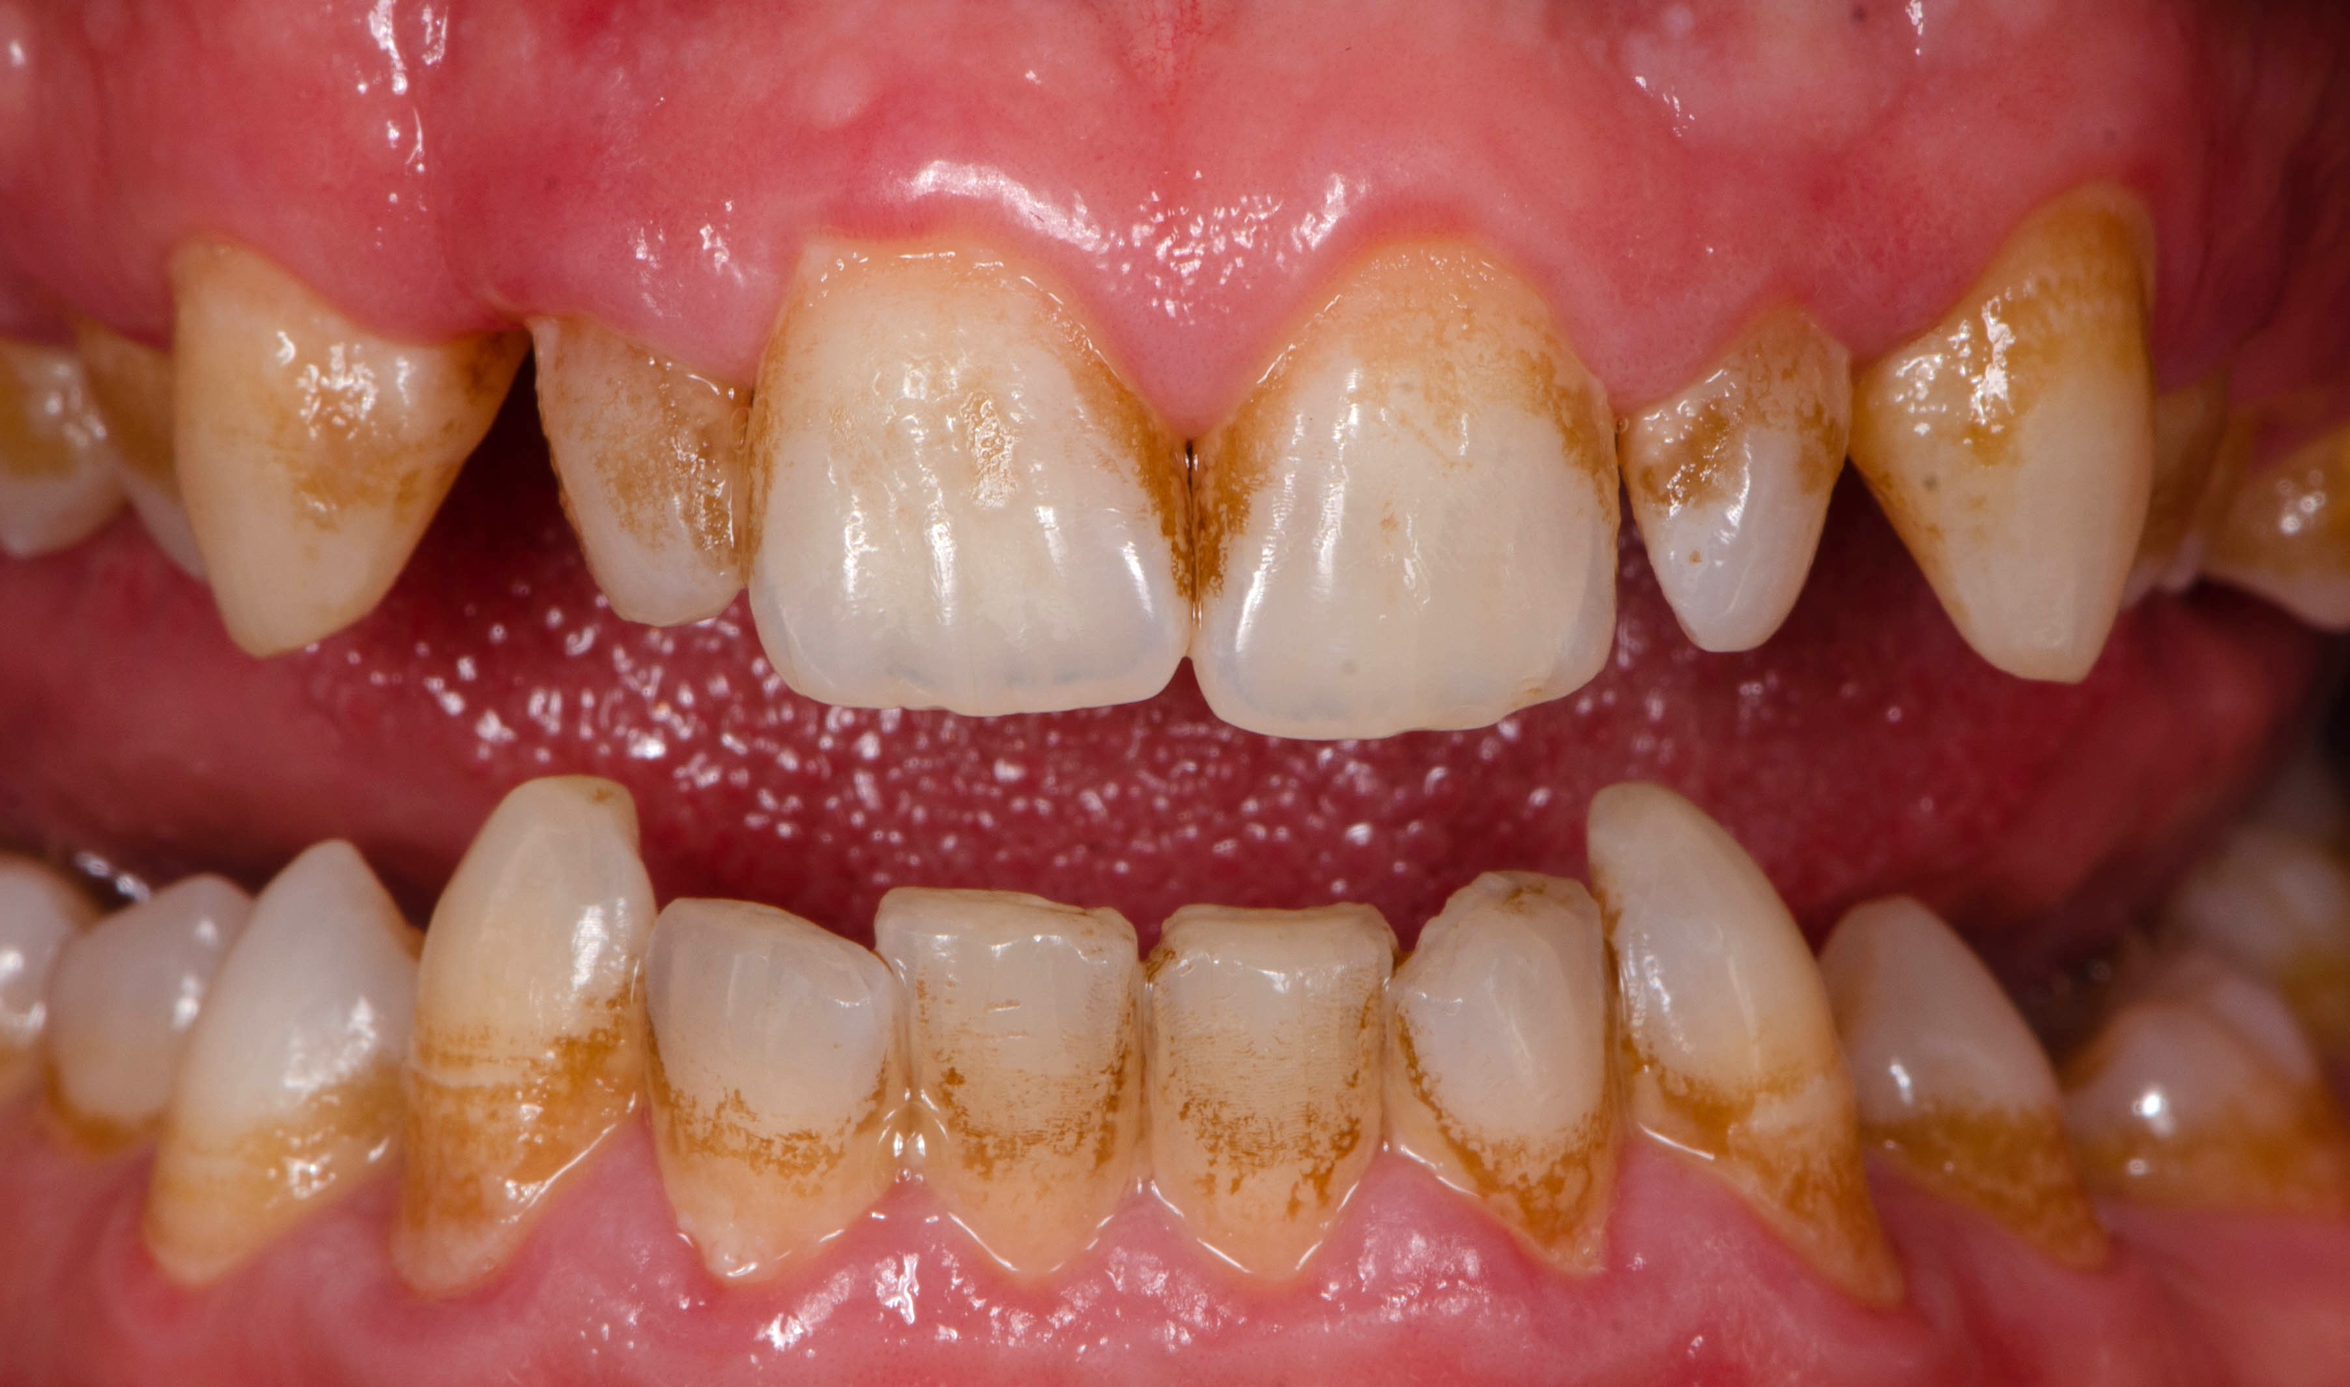
Κάπνισμα
Το κάπνισμα σχετίζεται άμεσα με καρδιοαγγειακές παθήσεις / καρκίνος του στόματος, του πνεύμονα και του παγκρέατος / κακοσμία στόματος / χρωματισμό δοντιών
Καρκίνος του στόματος
Ανήκει στους 10 πιο συχνούς καρκίνους παγκοσμίως
Άμεση συσχέτιση με το κάπνισμα και την κατανάλωση αλκοόλ
Τις τελευταίες δεκαετίες τα περιστατικά καρκίνου του στόματος αυξάνονται σταθερά για τις ηλικίες κάτω των 40 ετών

Slide 15
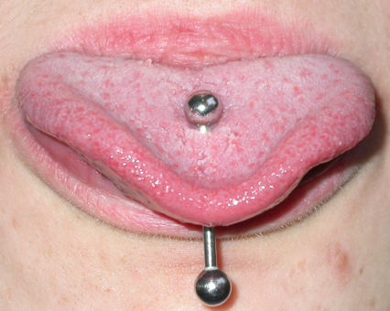
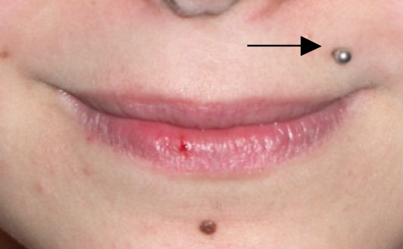
Piercing / Jewelry
Έχει ενοχοποιηθεί για ευαισθησία δοντιών, υποχώρηση των ούλων, οδοντικούς τραυματισμούς, μολύνσεις κ.α.
Ξέρατε ότι: ο μέσος αριθμός επειγόντων περιστατικών λόγω piercing που καταγράφηκαν στις ΗΠΑ (2002-2008) έφτανε τις 3.500!

Slide 16
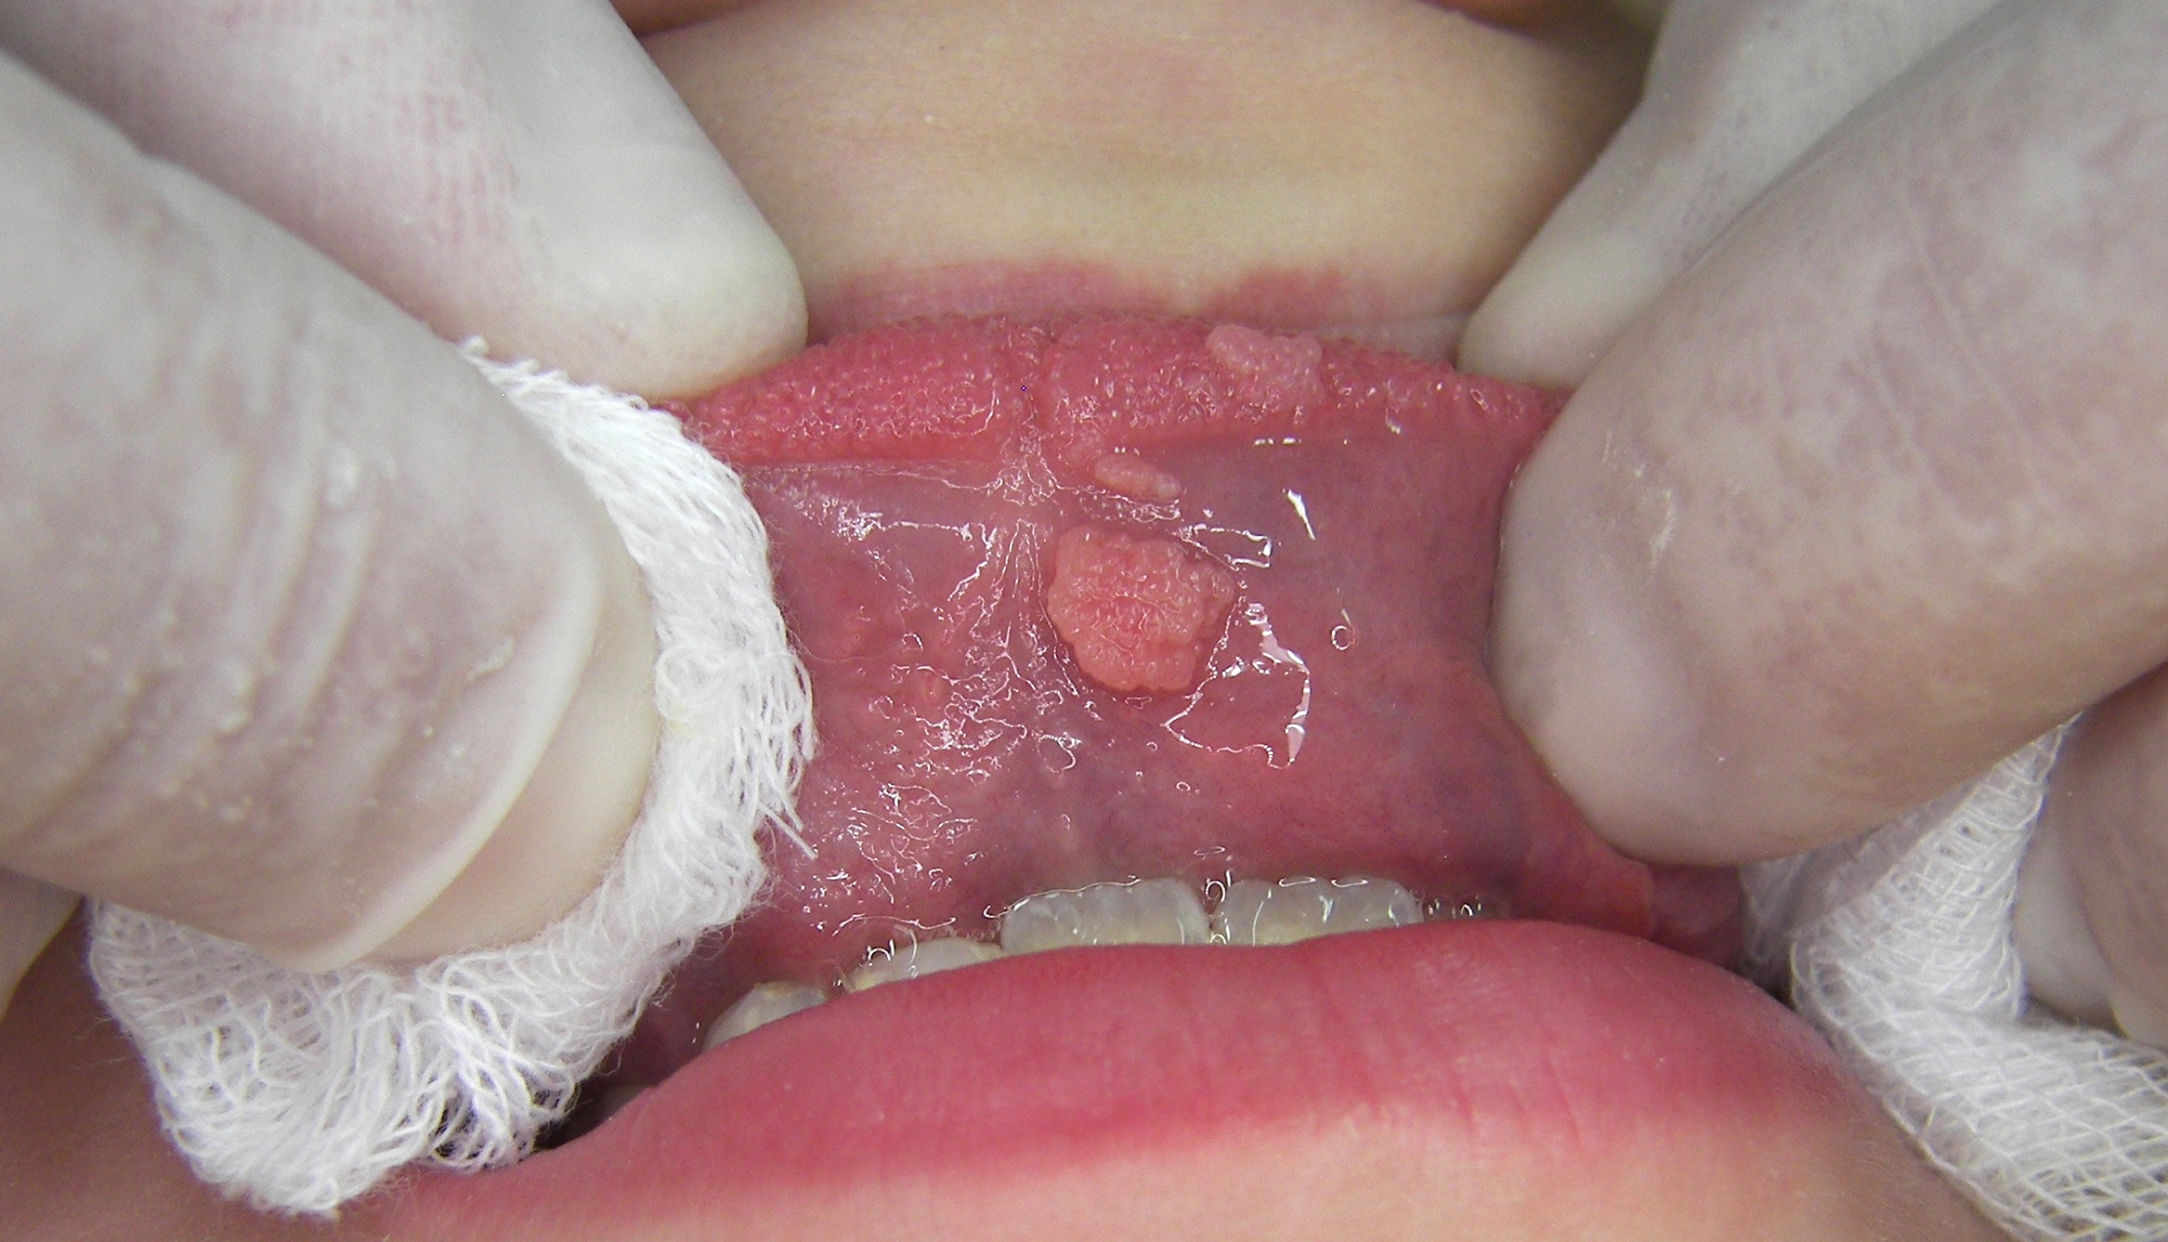
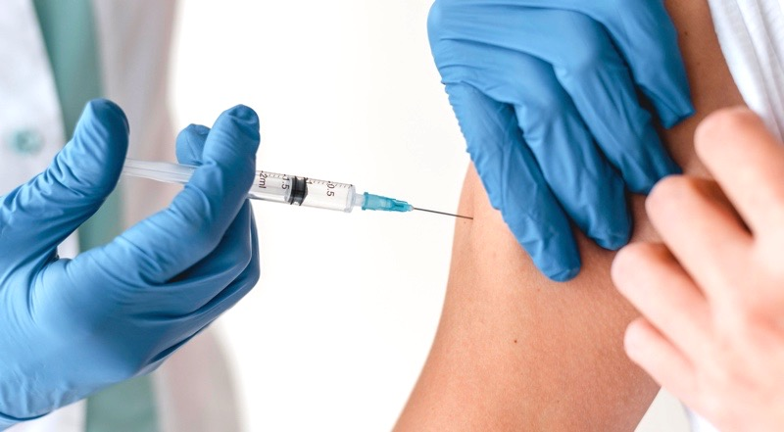
Σεξουαλικώς Μεταδιδόμενα Νοσήματα
HPV
HIV
Σύφιλη
Όλα τα σεξουαλικώς μεταδιδόμενα νοσήματα μπορεί να εμφανίσουν εκδηλώσεις και στο στόμα.
Εμβολιασμός για HPV

Slide 17

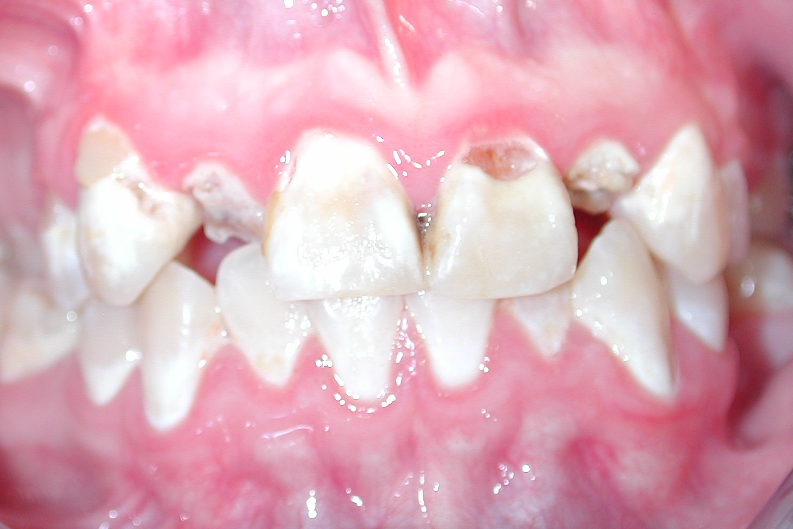
Στοματικές εκδηλώσεις από τη χρήση ναρκωτικών ουσιών

Slide 18
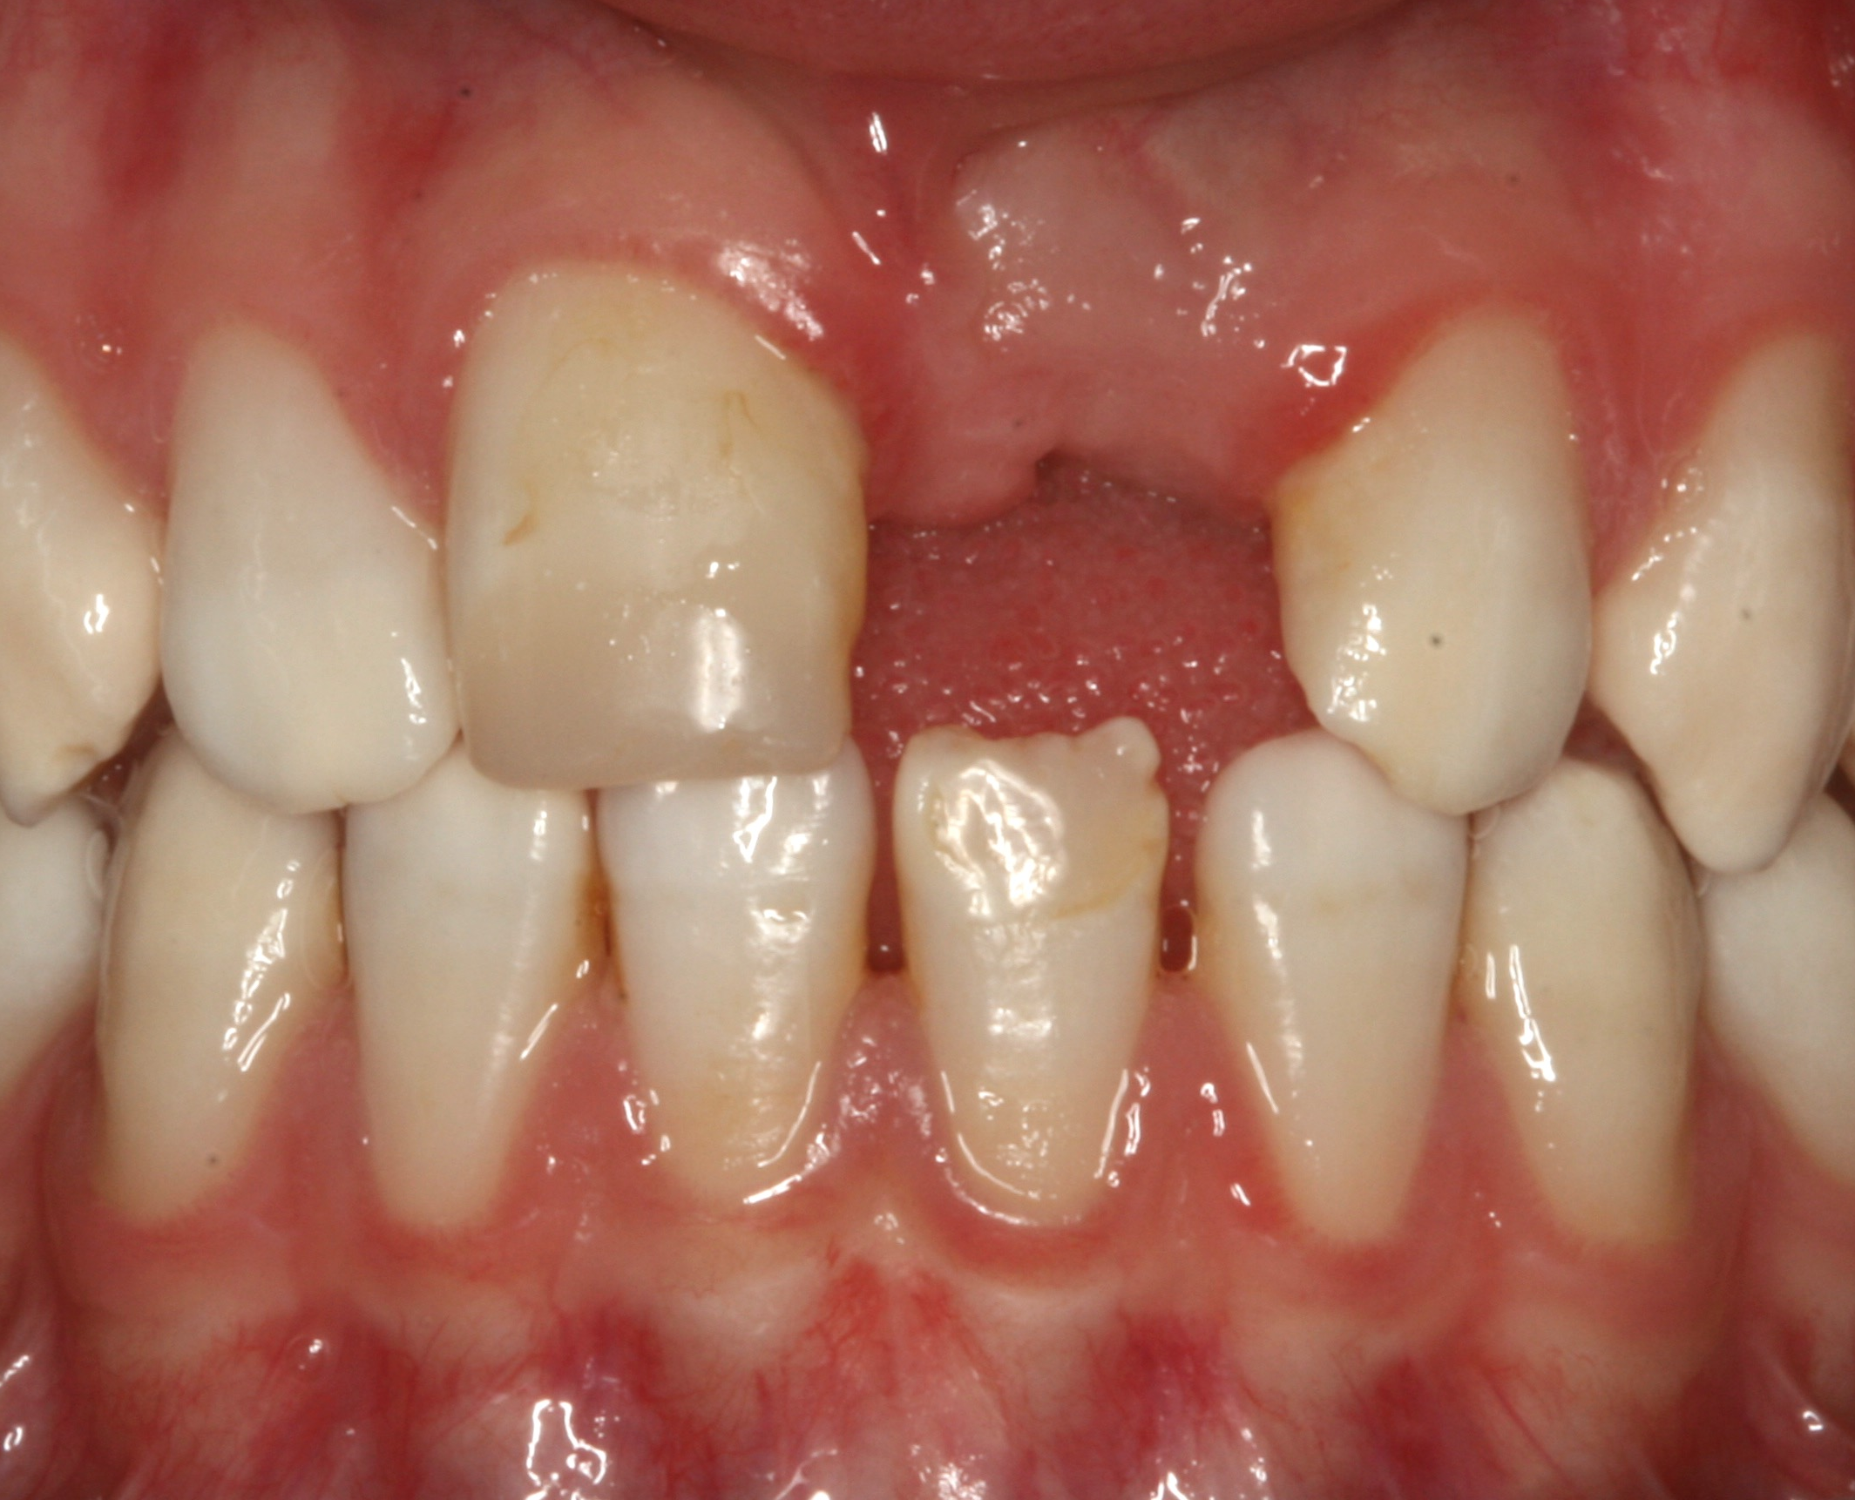
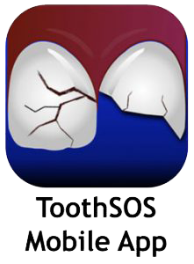
Οδοντικοί τραυματισμοί
Ήξερες ότι τα ατυχήματα σε νεροτσουλήθρες είναι ένας από τους πιο συχνούς λόγους εκγόμφωσης δοντιού στους εφήβους;

Slide 19
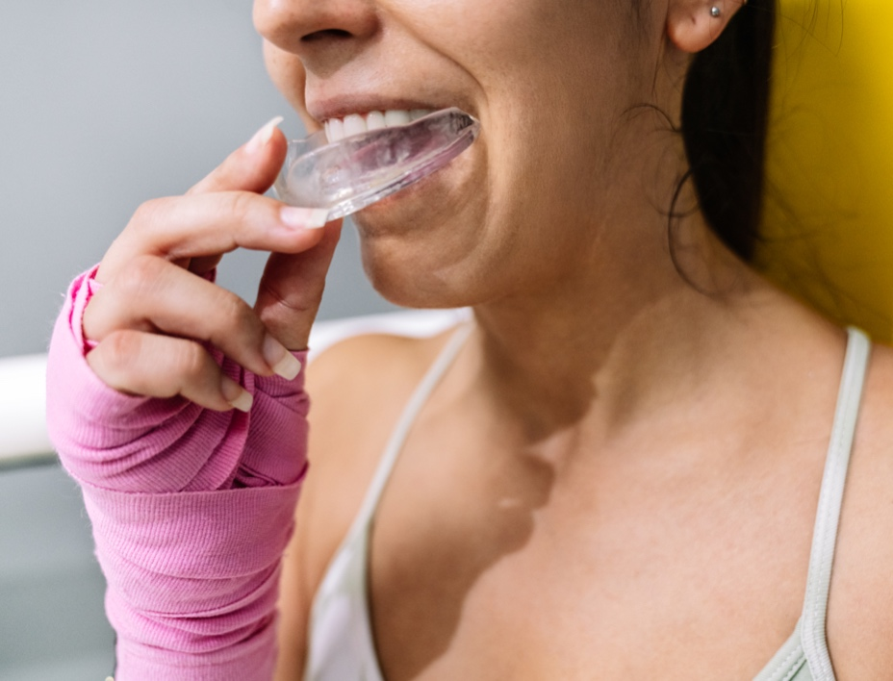
Αθλητικός νάρθηκας
Προστατεύω τα δόντια μου όταν αθλούμαι
Απευθύνομαι στον οδοντίατρό μου για
να κατασκευάσει το δικό μου, εξατομικευμένο αθλητικό νάρθηκα

Slide 20
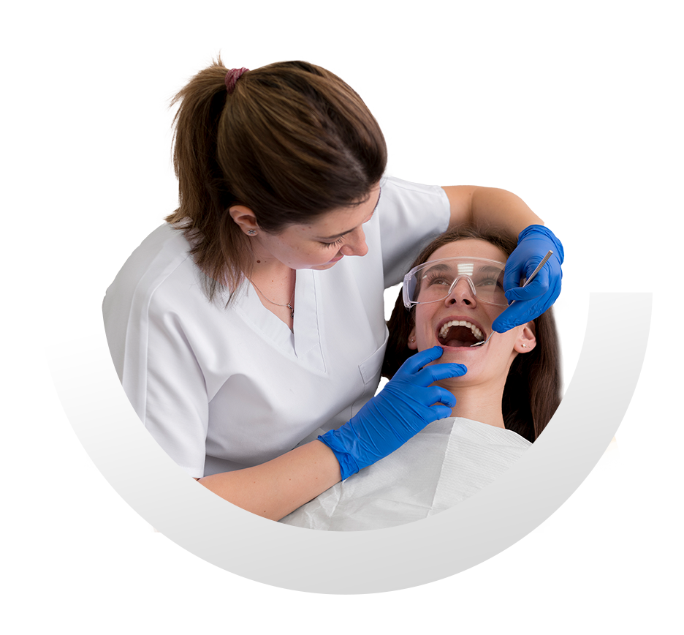
Οδοντιατρικός έλεγχος
01
Επισκέπτομαι τον οδοντίατρο μου 1 με 2 φορές το χρόνο.
02
Γιατί χρειάζομαι οδοντιατρικό έλεγχο;
Ο οδοντίατρος θα διαγνώσει οποιοδήποτε οδοντιατρικό σου πρόβλημα και θα σε βοηθήσει να διατηρήσεις το στόμα σου υγιές.
Οποιοδήποτε πρόβλημα είναι πολύ καλύτερα να το αντιμετωπίζουμε νωρίς και να μην χρονίζει, γεγονός που μπορεί να περιπλέκει την αντιμετώπιση του.
03
Τι περιλαμβάνει ένας οδοντιατρικός έλεγχος;
Έλεγχος δοντιών, ούλων, στοματικής κοιλότητας
Αναλυτικό Ιστορικό ιατρικό
Συμβουλές Στοματικής Υγιεινής, διατροφής, καπνίσματος, αλκοόλ
Ενημέρωση Επανεξέτασης

Slide 21
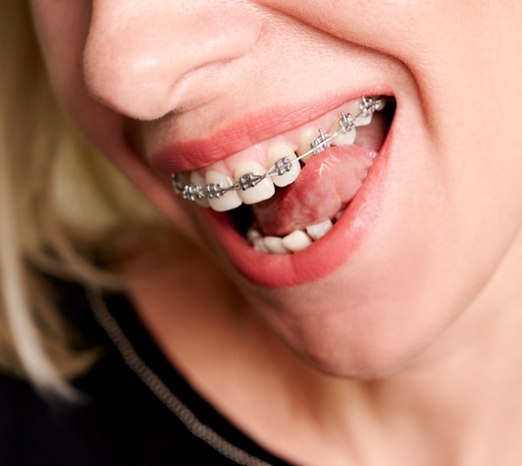
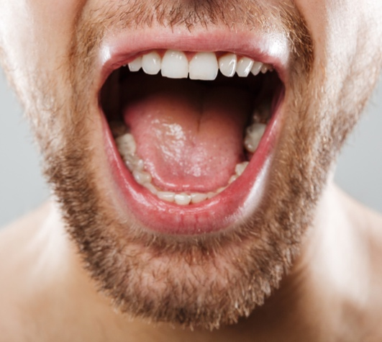
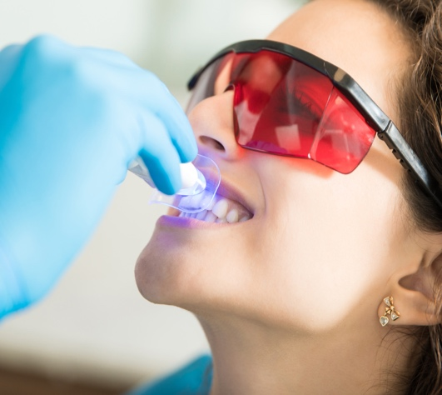
Ζήτα από τον οδοντίατρο σου περισσότερες πληροφορίες για:
Ορθοδοντική θεραπεία
Φρονιμίτες
Λεύκανση δοντιών

Slide 22




Το Στόμα είναι ο καθρέφτης του Σώματος
H επιλογή είναι δική σου!

